Slide 1
Specialisatie Databases
Master Informatica
UHasselt

Slide 2
Databases en
Theoretische Informatica
Grote hoeveelheden gegevens
Complex gestructureerd
Gegevens moeten toegankelijk gemaakt worden
  ondervraging van de database
Veel verschillende soorten gegevens
  We geven 3 voorbeelden
Theoretische Informatica
  Zie laatste slide

Slide 3
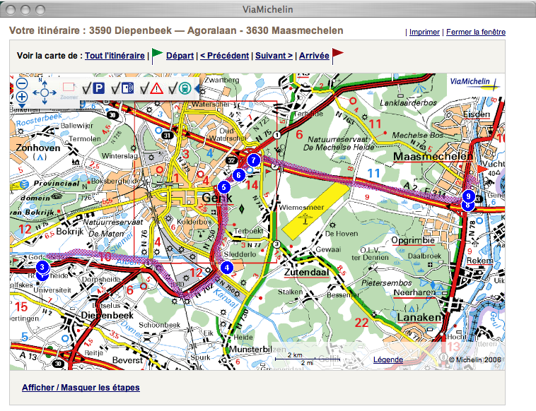
Voorbeeld 1:
Route planning
Bekende websites:
  ViaMichelin
  Mappy
  Google Maps
Hoe werken zulke websites?

Slide 4
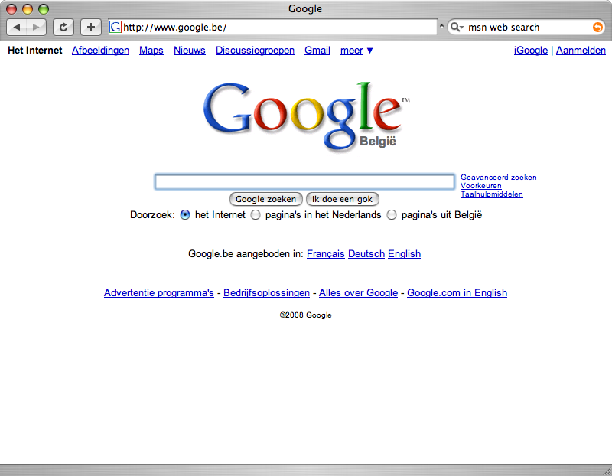
Voorbeeld 2:
Data op het Web
Bekende zoekmachines
  Google
  Yahoo
  MSN
Hoe werkt dit eigenlijk?

Slide 5
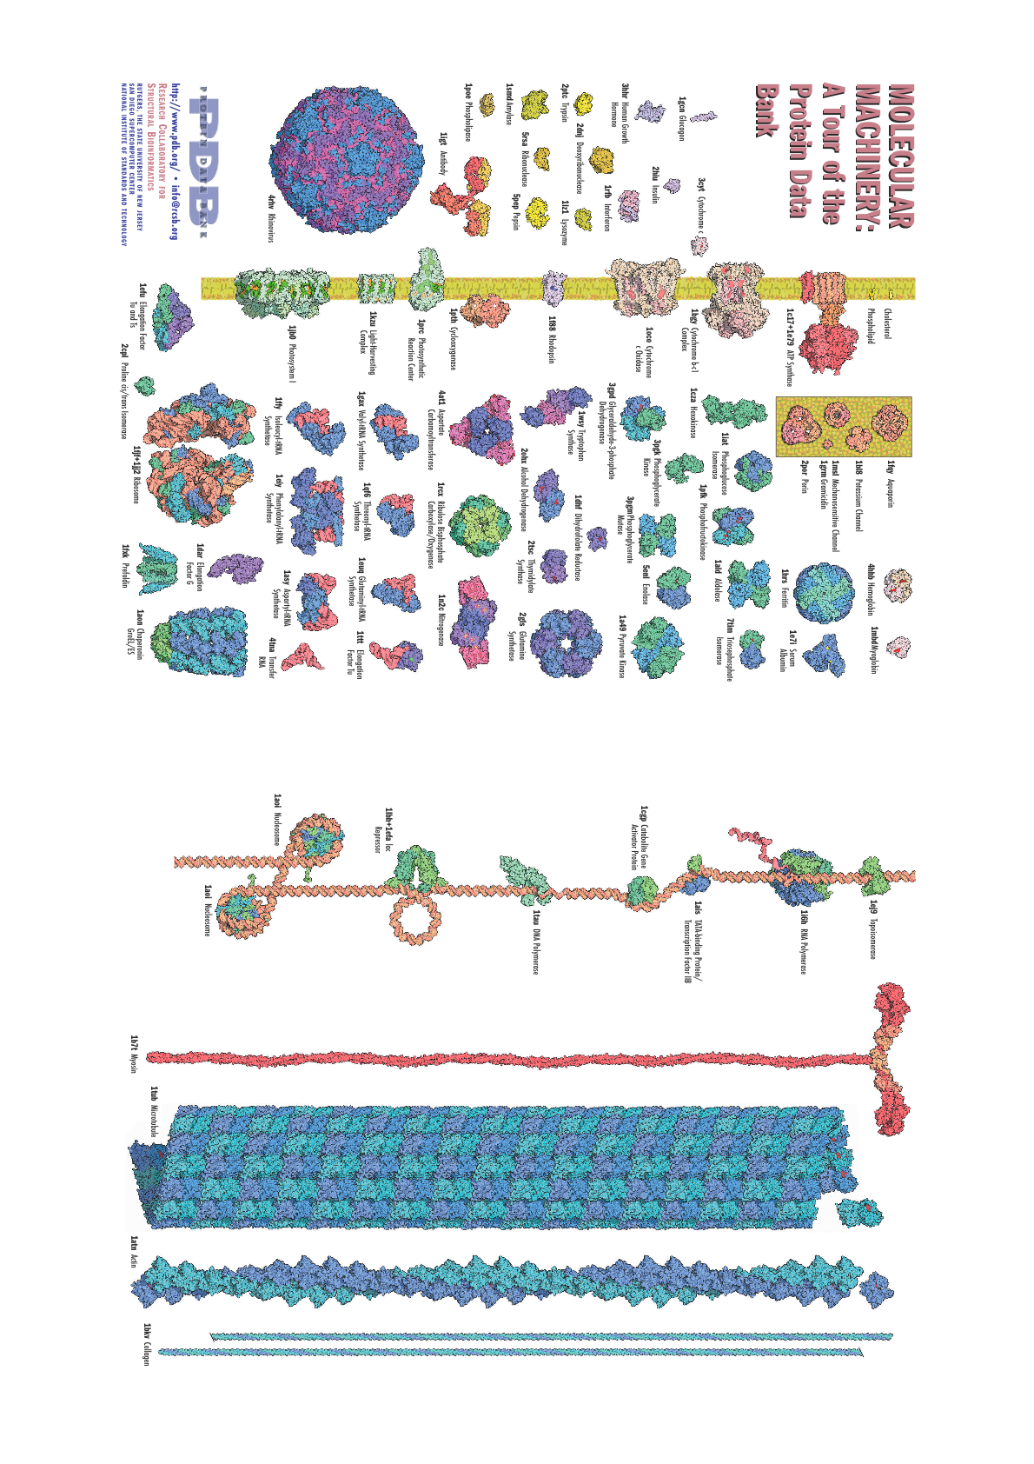
Voorbeeld 3:
Protein Data Bank
Eiwitten (ook proteïnen genoemd) zijn kettingvormige moleculen met een ingewikkelde 3-dimensionale structuur
Vervullen belangrijke functies in levende organismen
Gegevens over alle bekende eiwitten worden in databases beheerd.

Slide 6
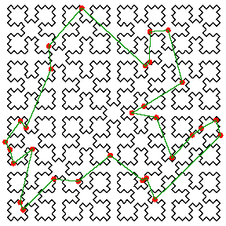

Theoretische Informatica
Een computer kan wiskundig exact gemodeleerd worden!
  Wiskundige logica
In de theoretische informatica kunnen we wiskundig bewijzen:
  Hoe goed zijn computers?
  Wat kunnen computers niet oplossen?

